Slide 1


Quentin

Slide 2
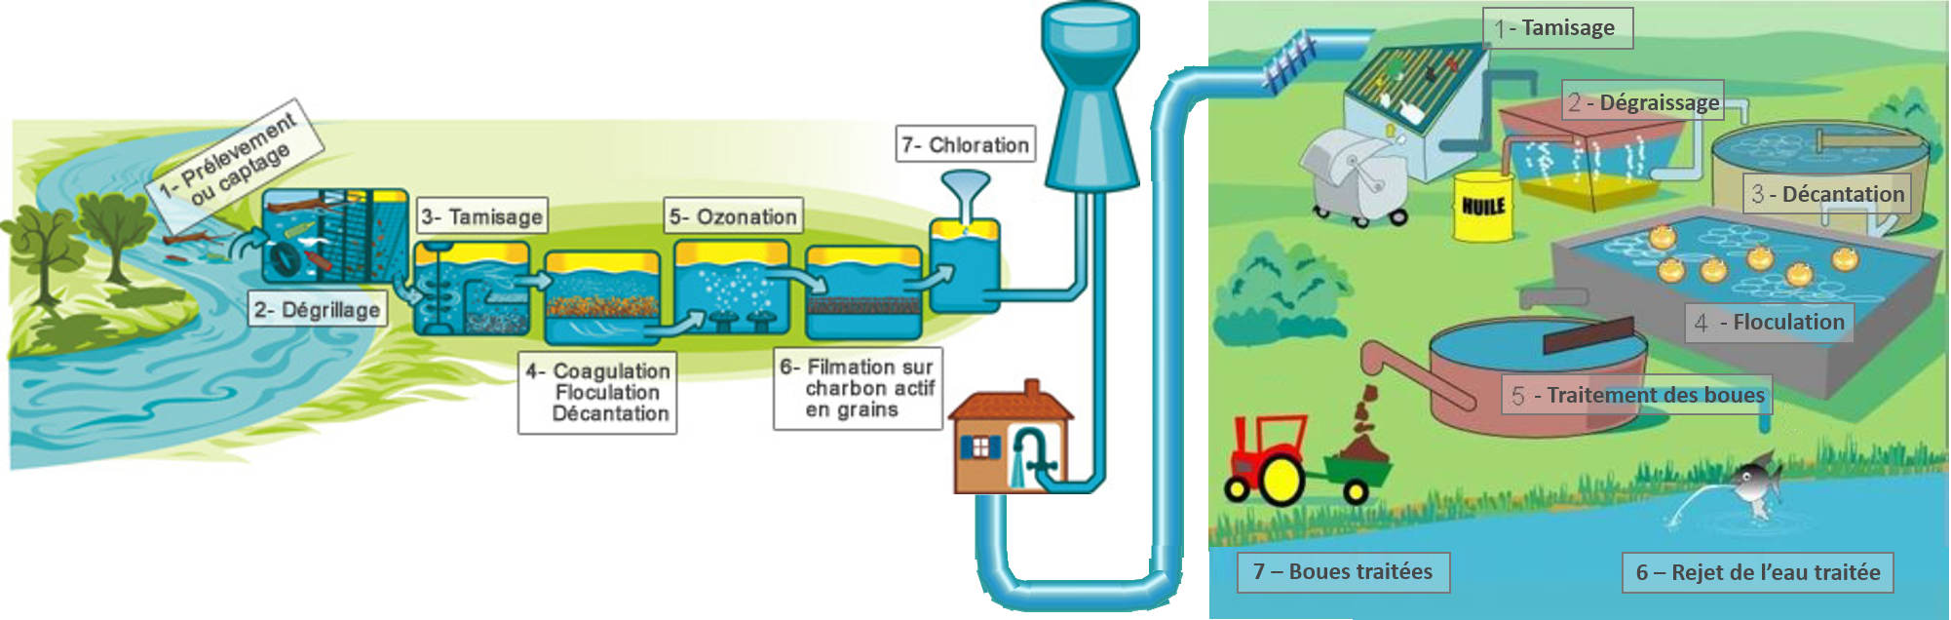
Séance 2 : Traitement de l’eau
La station de production d’eau potable
Station d’épuration

Slide 3
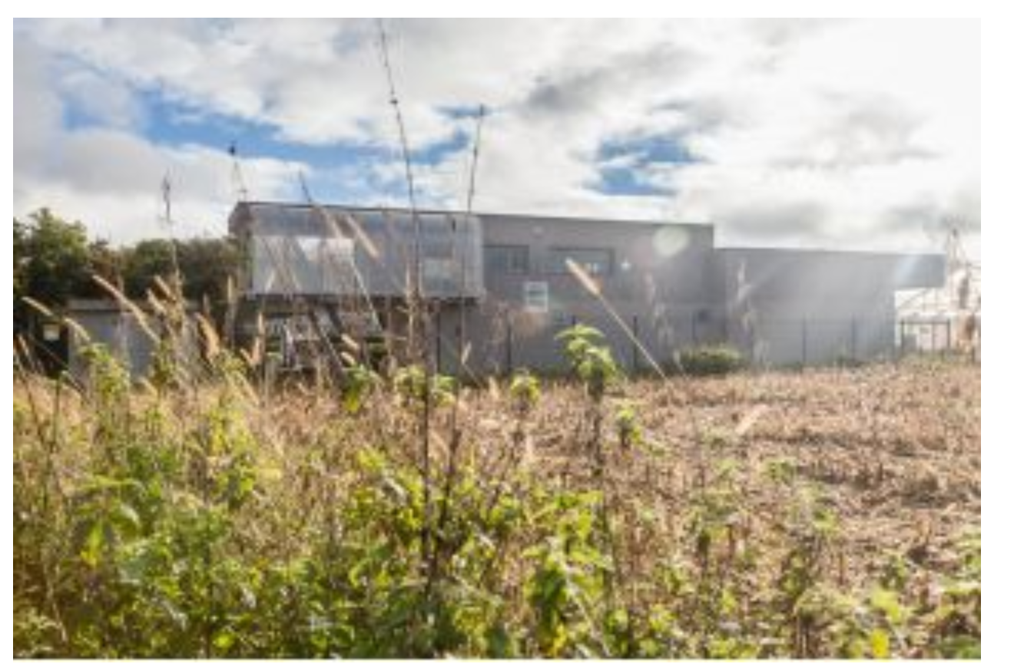
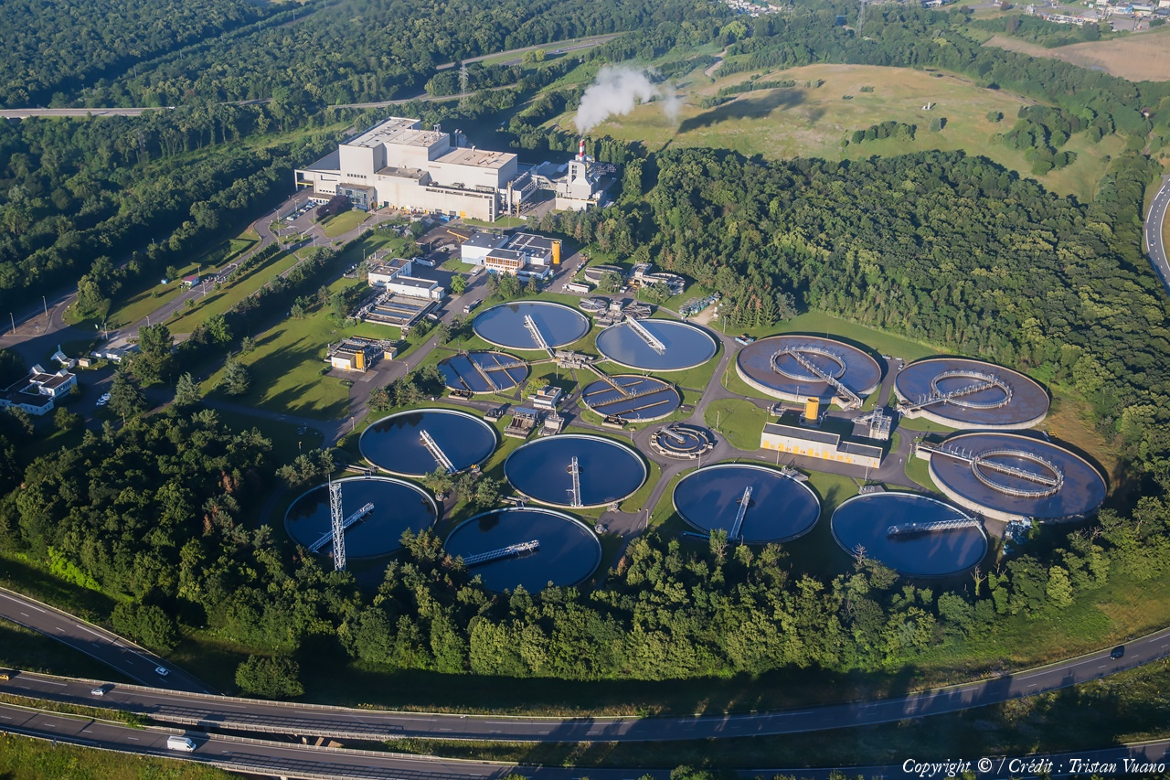
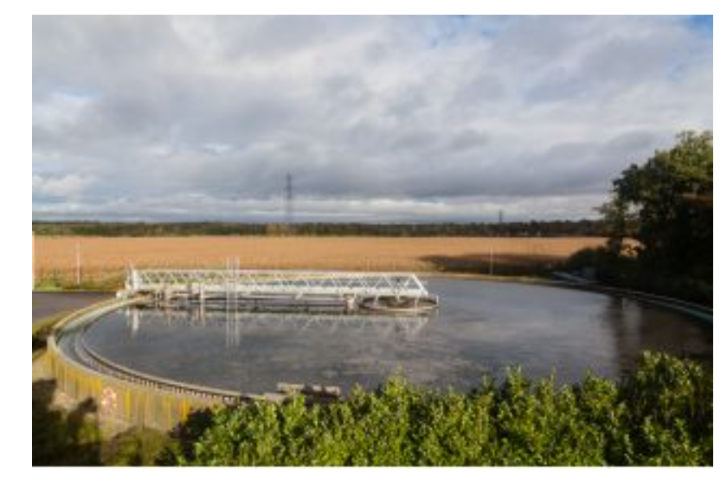
Station d’épuration de Sirentz
Station d’épuration de Sausheim

Slide 4
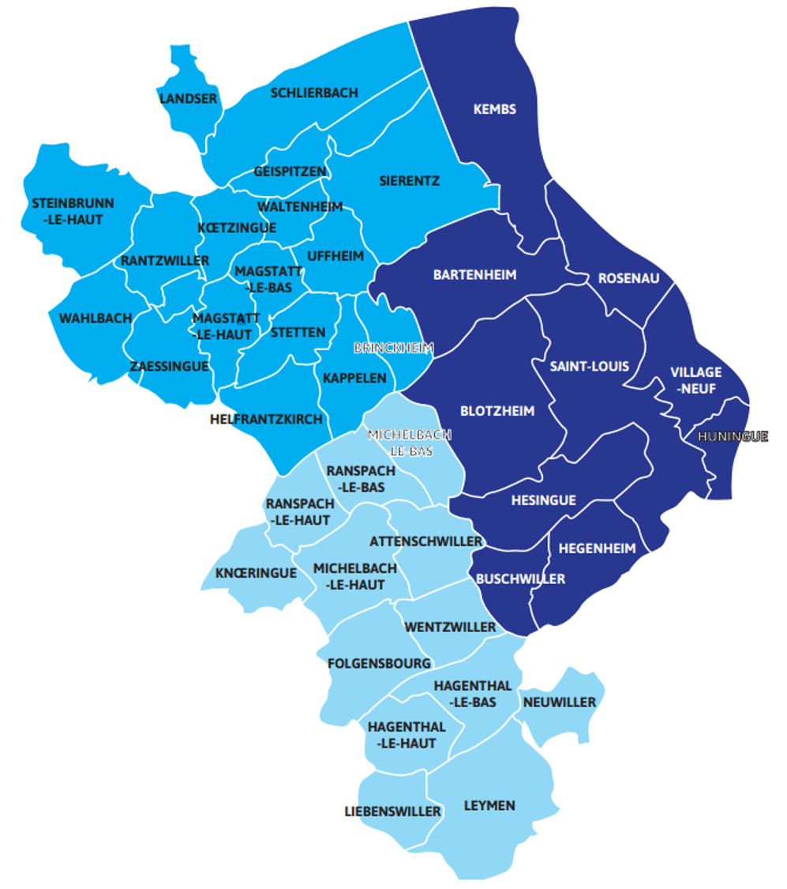
Leymen
Liebenswiller
Michelbach le haut
Station d'épuration de Kappelen
Station d'épuration de SIERENTZ
Station d'épuration Rhizosphère de Wahlbach
Station de KNOERINGUE
Station de MAGSTATT-LE-HAUT

Slide 5
Séance 2 : Traitement de l’eau
La station de production d’eau potable
Station d’épuration

Slide 6



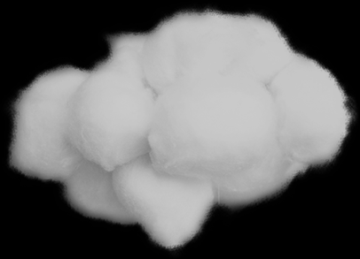

1 - Tamisage

Slide 7
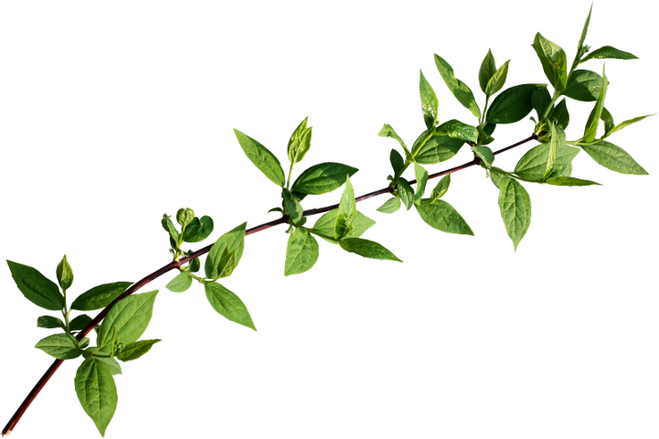
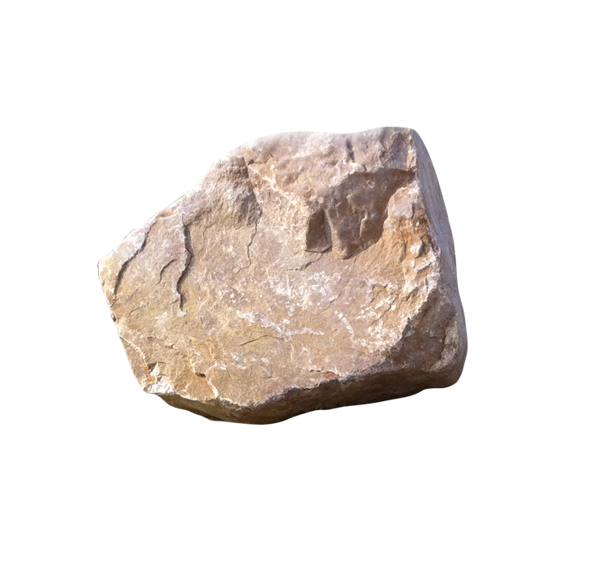
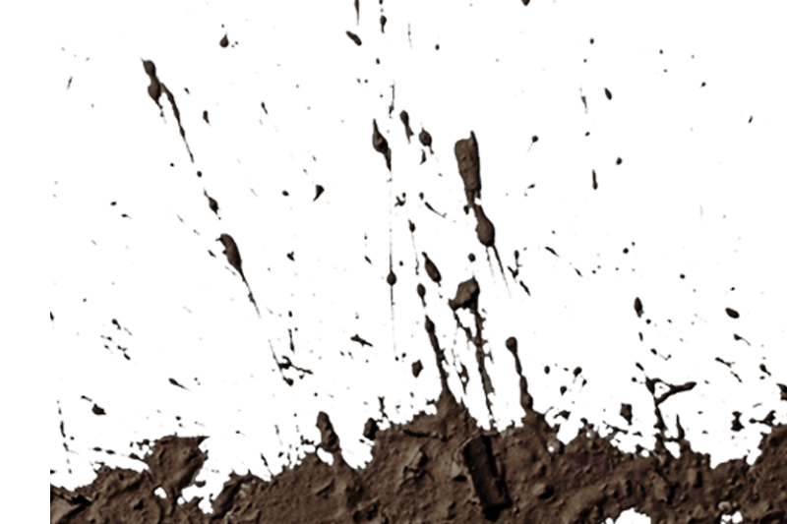
1 - Tamisage

Slide 8
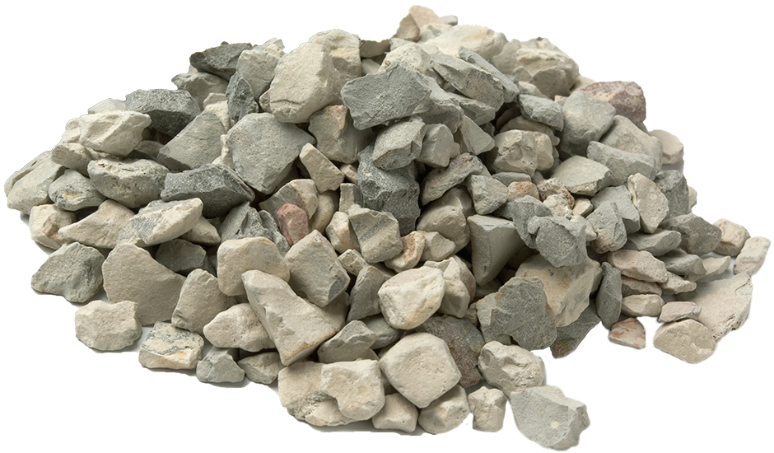

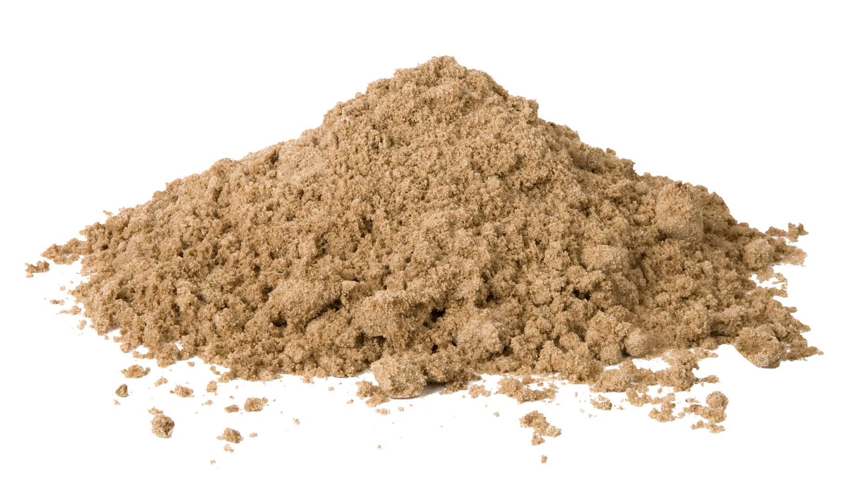
1 - Tamisage
Coton
Gravier
Sable

Slide 9
1 - Tamisage
Gravier

Slide 10
1 - Tamisage
Gravier
Sable

Slide 11
1 - Tamisage
Gravier
Sable
Coton

Slide 12
Séance 2 : Traitement de l’eau
La station de production d’eau potable
Station d’épuration

Slide 13
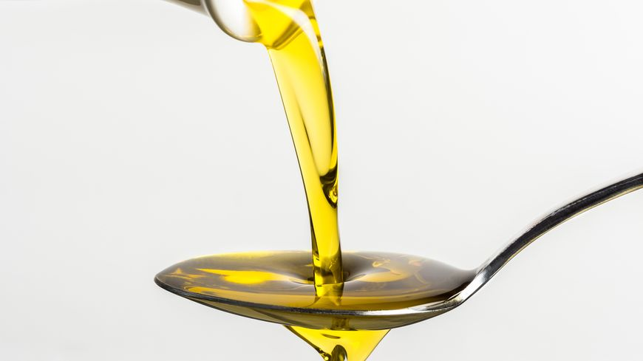
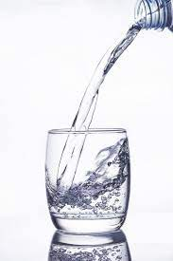
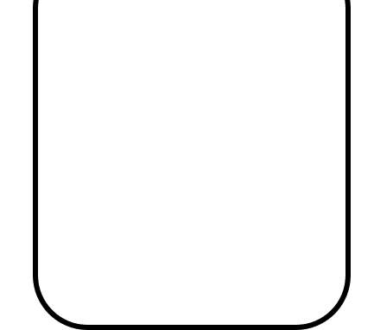
2 - Dégraissage
Huile
Eau

Slide 14
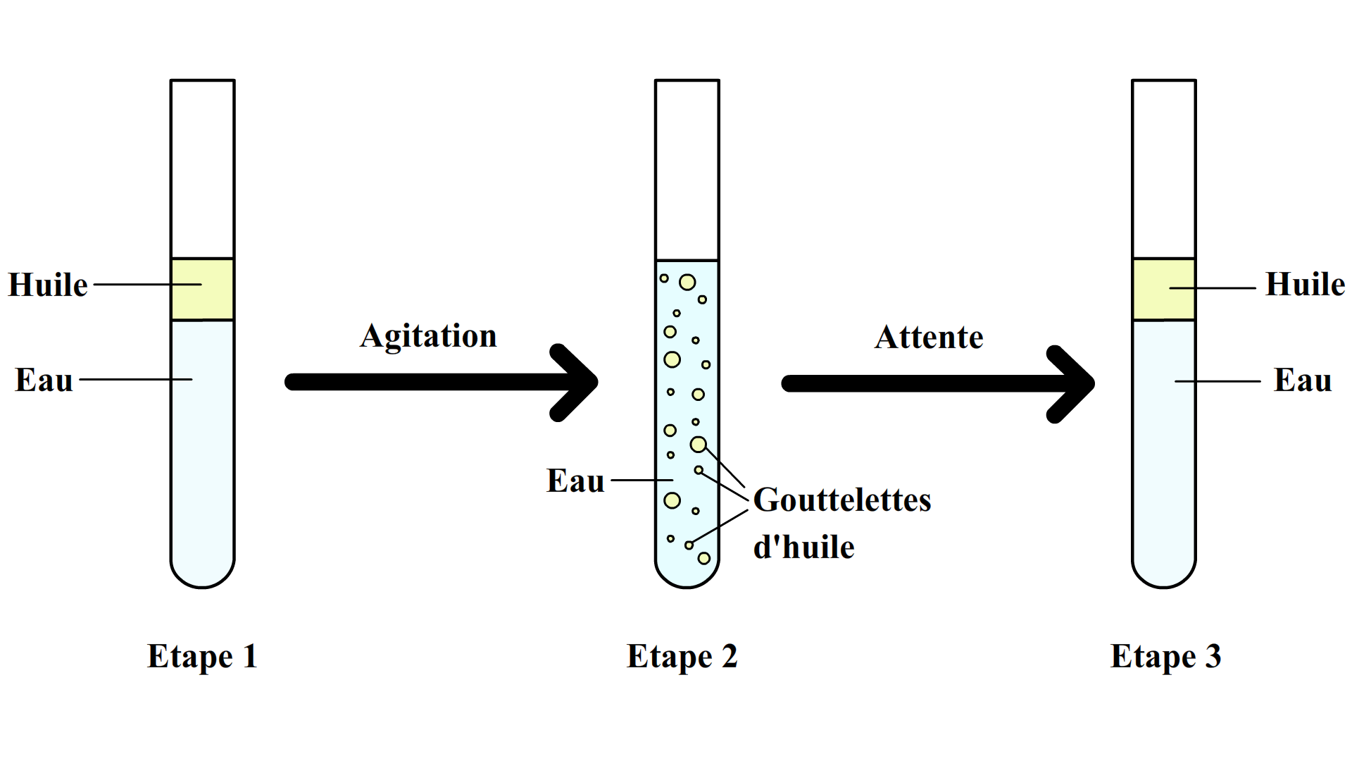
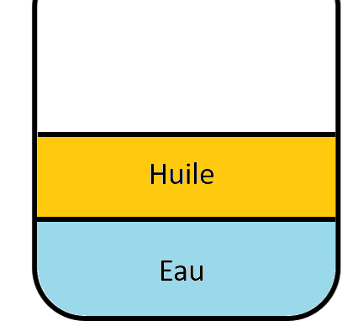
2 - Dégraissage
2 phases

Slide 15
Séance 2 : Traitement de l’eau
La station de production d’eau potable
Station d’épuration

Slide 16
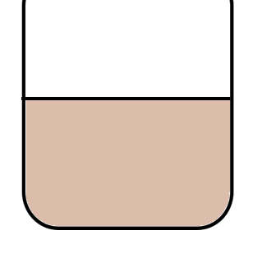
3 - Décantation
On laisse reposer
Eau boueuse

Slide 17
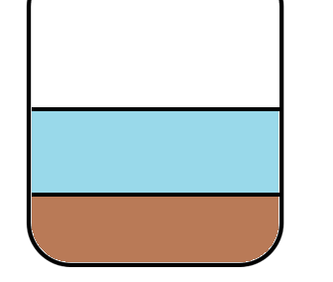
3 - Décantation
On laisse reposer
Eau
Eau boueuse
Dépôt solide (boue)

Slide 18
Séance 2 : Traitement de l’eau
La station de production d’eau potable
Station d’épuration

Slide 19
4 - Floculation
On ajoute du sulfate d’alumine
Eau + argile

Slide 20
4 - Floculation
On ajoute du sulfate d’alumine
Eau
Eau + argile
Argile + sulfate d’alumine

Slide 21
Séance 2 : Traitement de l’eau
La station de production d’eau potable
Station d’épuration

Slide 22
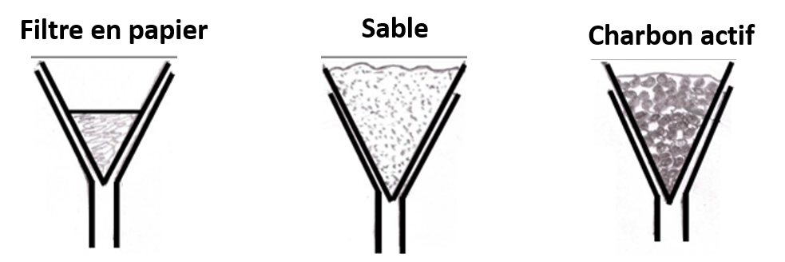
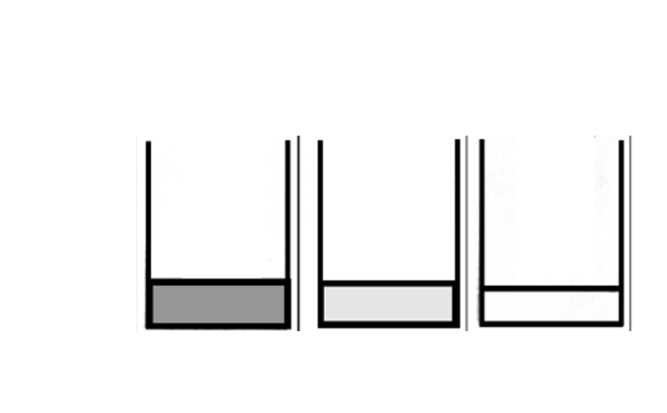
6 – Charbon actif
Eau claire
Eau sale
Eau très sale

Slide 23
6 – Charbon actif
Eau claire
Eau sale
Eau très sale

Slide 24
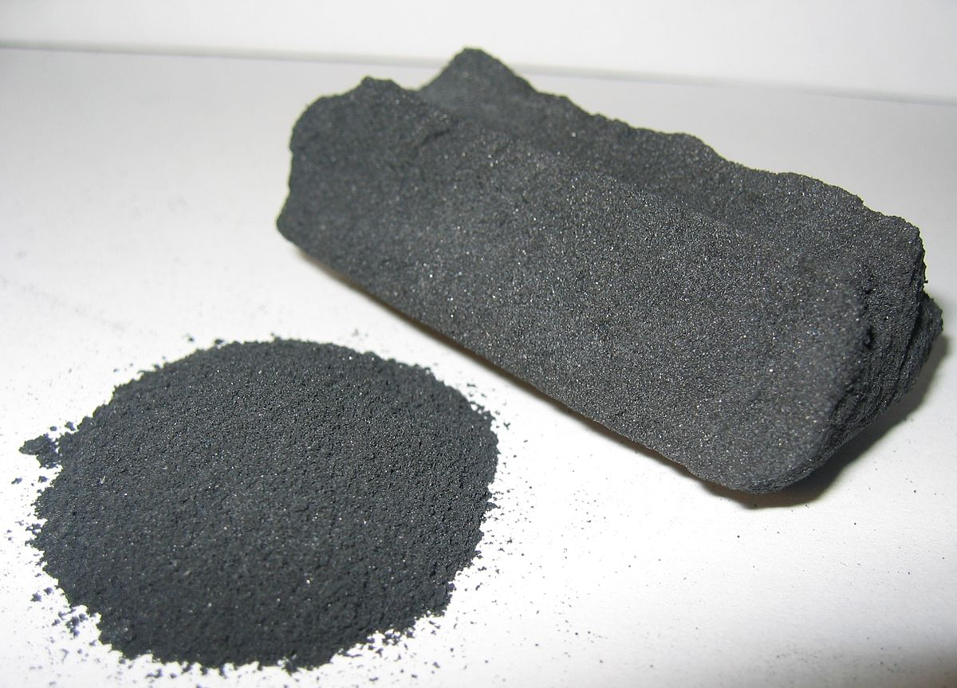
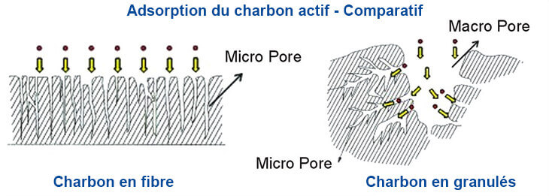
6 – Charbon actif

Slide 25
Séance 2 : Traitement de l’eau
La station de production d’eau potable
Station d’épuration

Slide 26
7 - Ozonation – 8 - Chloration
Eau sale
Eau robinet
Eau robinet + savon
Beaucoup de microorganismes
Peu de microorganismes

Slide 27
7 - Ozonation – 8 - Chloration
Eau sale
Eau robinet
Eau robinet + savon
Beaucoup de microorganismes
Peu de microorganismes

Slide 28
Séance 2 : Traitement de l’eau
La station de production d’eau potable
Station d’épuration

Slide 29
